Slide 1
Testovanie mutácií s podporou umelej inteligencie: Inteligentné procesy pre automatizované zabezpečenie kvality
Bc. Ondrej Babinský

Slide 2

Problém: Code coverage neznamená kvalitné testy
Pri vývoji je ťažké určiť, či testy naozaj overujú správne správanie programu.
Bežná metrika je code coverage - koľko riadkov/funkcií testy vykonajú.
Problém: coverage hovorí iba to, že sa kód spustil, nie že bol správne otestovaný.
Aj 100 % coverage môže stále znamenať slabé testy a neodhalené edge cases.
Preto potrebujeme silnejší spôsob hodnotenia kvality testov.

Slide 3
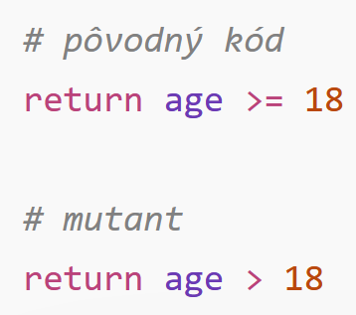
Riešenie: Mutation-based testing
Mutation testing vytvára malé upravené verzie programu – mutanty.
Mutant predstavuje jednoduchú umelú chybu v kóde.
Testy sa spustia proti proti mutantovi.
Ak test zlyhá na mutantovi, mutant je killed.
Ak test stále prejde, mutant survived - testy pravdepodobne nepokrývajú daný prípad dostatočne.
Výsledkom je mutation score - pomer zabitých mutantov voči všetkým relevantným mutantom.

Slide 4
Ak je mutation testing taký dobrý, prečo ho nepoužívame všade?
Mutation testing je silná technika, ale v praxi má vysokú cenu.
Na väčších projektoch vie vytvoriť tisíce až desaťtisíce mutantov.
Každý mutant znamená ďalší beh testov alebo aspoň časť test suite.
Výsledok: beh môže trvať minúty až hodiny namiesto sekúnd.
Výber vhodného frameworku nie je jednoduchý.
Množstvo menej, napr. skipped alebo irrelevant mutantov.

Slide 5
Možnosti riešenia:
Zlepšenie mutation testing nástrojov
jednoduchší setup, konfigurácia a reporty,
menej šumu vo výsledkoch, napr. skipped / nerelevantné mutanty.
Targeted mutation testing
mutovať iba konkrétne súbory alebo riadky,
vhodné hlavne po refactoringu alebo pri kontrole nedávno zmeneného kódu.
Využitie LLM
vie pripraviť konfiguráciu, vybrať súbory/riadky/testy a spustiť príkazy bez toho, aby používateľ poznal detaily frameworku.
navrhovať vlastné mutácie, vyhodnocovať survived mutanty a generovať nové testy, ktoré ich zabijú.

Slide 6
Porovnanie Python Mutation Testing Frameworkov
 | Programming Language | Language version requirements | Last Update | OS | Test Runners | Custom mutators
Cosmic Ray | Python | Python 3.xx | 2025 | Windows, Linux, MacOs | All relevant | Yes
MutMut | Python | Python >=3.6 | 2025 | Linux, MacOs | pytest | No
MutPy | Python | 3.3 - 3.11 | 2019 | Windows, Linux, MacOs | pytest, unittest | Yes
XMutant | Python | Python 3.6 | 2018 | Windows, Linux, MacOs | doctests | No
Mutatest | Python | Python 3.7 or 3.8. | 2023 | Windows, Linux, MacOs | pytest | Yes
Poodle | Python | Python 3.9 - 3.12 | 03/02/2024 | Windows, Linux, MacOs | All relevant | No
 | Selective mutating | Paralel mutating | Report format | Ease of setup | Community support | AST Parser
Cosmic Ray | Yes | Yes | Html, console, JSON database dump, XML | Moderate | Moderate | Parso
MutMut | Yes | Yes | custom GUI or .html | Moderate | Moderate | Parso
MutPy | Yes | No | YAML/HTML | Easy | Moderate | ast
XMutant | Yes | Yes | Text | Easy | None | bytecode
Mutatest | Yes | Yes | Text | Moderate | Moderate | ast
Poodle | Yes | Yes | Text, Html, Json | Moderate | Low | ast
Mutation example | Mutation type | mutmut | mutpy | cosmic ray
a + b → a - b | Arithmetic Operator Replacement (AOR)
x & y → x | Bitwise Operator Replacement (BOR)
x == y → x != y | Comparison Operator Replacement (COR)
and → or, True → False | Logical Operator Replacement (LOR)
-x → +x | Unary Operator Replacement (UOR)
break → continue | Control Flow Replacement (CFR)
5 → 0 | Numerical constant Replacement (CRP)
raise A → raise B | Exception Handling Mutations (EXM)
removes @decorator | Decorator Removal (DEC)
x → y | Variable Replacement (VRP)
"hello" → "world" | String mutator
Deletes entire if block | Block statement mutator
return x → return None | Method mutator
Ako najpraktickejší som vyhodnotil Cosmic-ray
Notes:
Farbicky pre irelevant veci a dobre

Slide 7
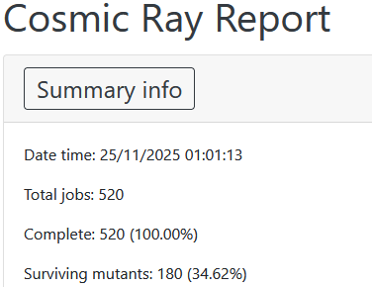
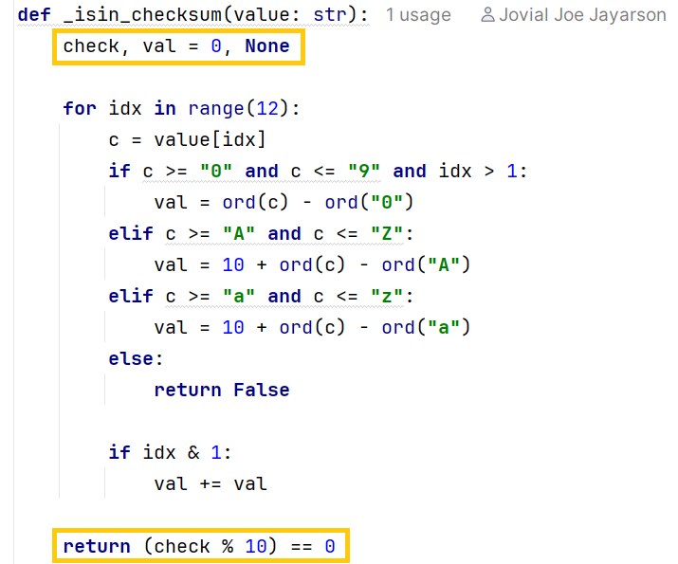
Testovanie cosmic-ray
Testovanie knižnice validators s frameworkom cosmic ray
Mutácie odhalili chybnú implementáciu validátorov modulu finance (identifikátore cenných dokumentov)
Checksum sa vôbec nepočíta
Testy prechádzajú, ale kód je chybný
https://github.com/python-validators/validators/issues/440

Slide 8
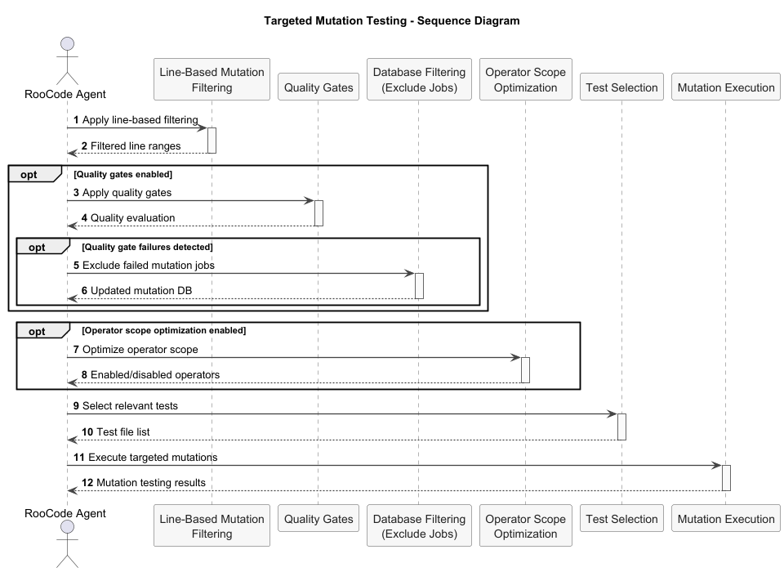
POC: Targeted mutation testing workflow
Navrhol som sadu promptov/use-casov, podľa ktorých sa VS code agent riadi.
Workflow detailne opisuje čo má agent vykonať.
Cieľ: aby používateľ nemusel poznať detaily frameworku a nespúšťal mutation testing na celom projekte.
Testovanie na konkrétnom commite kódu v python/validators:
Vykonalo sa len 30/3040 mutácií
Trvanie pár sekúnd
Ináč > 5 min

Slide 9

Cosmic Ray line-filter Nová funkcionalita pre cielené mutovanie konkrétnych riadkov
Motivácia:
pri refaktoringu chceme overiť hlavne zmenené riadky, nie celý projekt.
Line-filter umožňuje mutovať iba vybrané riadky, čím znižuje počet mutácií, čas behu aj šum vo výsledkoch.
Implementácia
filter načíta konfiguráciu so súbormi a rozsahmi riadkov
mutácie mimo vybraných rozsahov označí v databáze ako SKIPPED
Cosmic Ray potom vykoná iba ponechané mutácie
menej šumu vo výsledkoch, napr. skipped / nerelevantné mutanty.

Slide 10
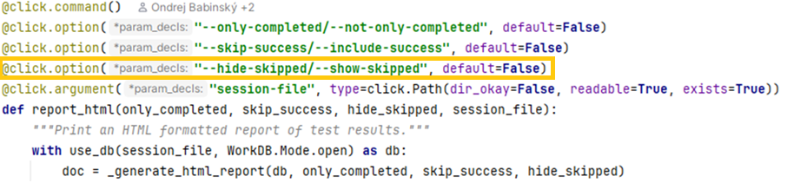

Skrytie “SKIPPED” mutácií v HTML report
Problém:
HTML report obsahoval množstvo mutácií ktoré boli preskočené (napríklad mojim line-filtrom) a tvorili zbytočný šum.
Riešenie:
Pridaný nový parameter --hide-skipped
Už v produkcií Cosmic-ray

Slide 11

MCP Server pre mutation workflow
MCP server = rozhranie medzi Agentom a našimi nástrojmi
Prečo?
stabilný tool namiesto ručného skladania príkazov
jednoduché spustenie mutation testingu s line filtrom
automatická príprava Cosmic Ray configu
Agent zadá cieľové riadky, tool vykoná workflow

Slide 12
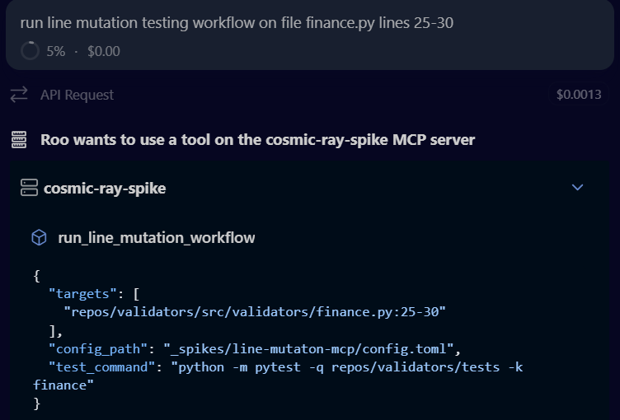
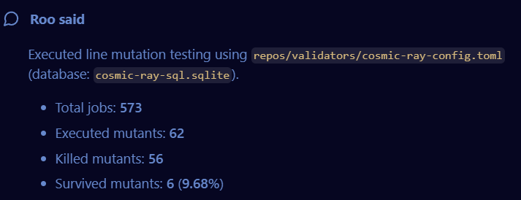
Agent zavolá MCP tool automaticky
Vstup: target súbory + riadky + test command
Tool pripraví config pre line-filter
Spustí celý Cosmic Ray workflow
Výstup: total / executed / killed / survived
Notes:
Nahradit videom

Slide 13
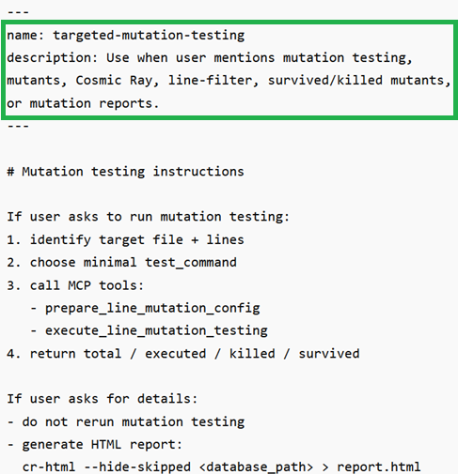
Agentic Skills
Špeciálne inštrukcie pre Agenta
Načítajú sa pri relevantnom zadaní úlohy
Moje využitie:
Skill sa loadne pri targeted mutation testingu
Pomáha Agentovi vybrať minimálny relevantný test command
Definuje ako sa Agent má správať pri otázkach usera
Notes:
Skusit najst design pattern v cr alebo v tejto impl

Slide 14
Mutation Testing in Practice: Insights from Open-Source Software Developers
Autori skúmali, ako sa mutation testing reálne používa v open-source projektoch. Spravili dotazník medzi 104 developermi
Čo sa tam riešilo:
prečo developeri používajú mutation testing,
aké nástroje používajú,
aké výhody a problémy vnímajú,
čo im bráni používať mutation testing viac.
Hlavná pointa:
Developeri mutation testing hodnotia pozitívne, pomáha zlepšovať testy, hľadať slabé miesta a niekedy aj bugy.
Najväčšie problémy sú performance a settuping

Slide 15
Mutation-Guided LLM-based Test Generation at Meta
Autori predstavili systém ACH od Meta, ktorý spája mutation testing a LLM
Cieľom bolo automaticky generovať testy na konkrétne typy chýb, hlavne privacy regresie
LLM najprv vytvorí mutanta
následne LLM generuje test, ktorý má túto chybu odhaliť
systém kontroluje, či test buildne, prejde na pôvodnom kóde a zlyhá na mutantovi
riešili aj problém ekvivalentných mutantov
Mutation testing sa dá použiť ako návod pre LLM
ACH bol nasadený na reálnych Meta platformách a developeri prijali 73 % vygenerovaných testov

Slide 16
Ďalšie štúdium a technické zdroje
Understanding Mutation Testing: A Comprehensive Guide - základné pojmy, princíp mutantov, mutation score
A Complete Guide on Mutation Testing - praktické vysvetlenie workflowu a typických problémov
Dokumentácie mutation testing frameworkov - Cosmic Ray, Mutmut, Mutatest, Poodle - porovnanie možností, reportov, konfigurácie a použiteľnosti
Dokumentácia RooCode, MCP a Skills - ako prepojiť AI agenta s vlastnými nástrojmi - ako pripraviť opakovateľný agentický workflow

Slide 17
Future work
Interpretácia survived mutantov:
slabý test
reálny bug
ekvivalentný mutant
LLM-assisted generovanie testov
návrh testov pre mutanty, ktoré prežili
Detekcia ekvivalentných mutantov
menej zbytočnej práce a šumu
Tvorba AI-Assisted Generic Mutation Testing Pipeline
LLM pomáha vytvárať cielené mutácie
LLM generuje testy pre preživšie mutanty
Vyhodnotenie vyskúšaných techník
porovnanie základných postupov s vlastnými rozšíreniami
čas behu, počet mutantov, kvalita reportov
praktický prínos pre vývojára

Slide 18
Webstránka diplomovej práce: https://www.st.fmph.uniba.sk/~babinsky4/mutationtesting/
Ďakujem za pozornosť

